Slide 1
Com Express
Миронов Дмитрий Сергеевич

Slide 2
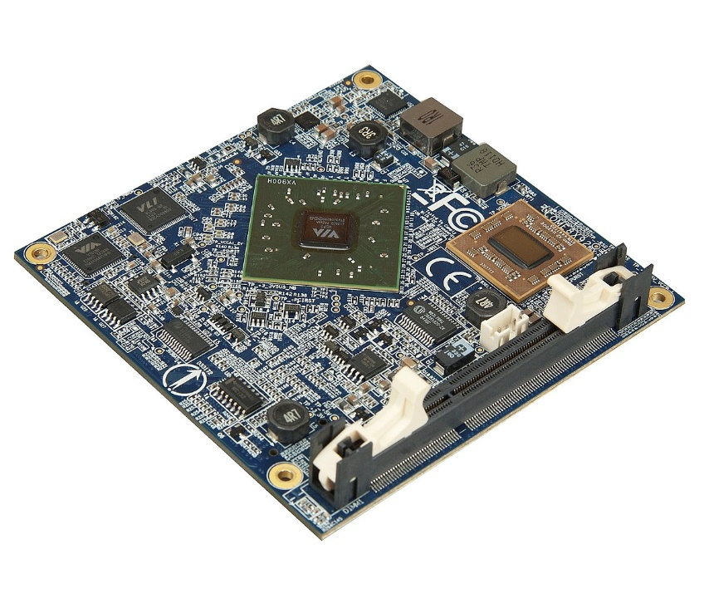
Основные преимущества и возможности
получить высокопроизводительный компьютер с низким энергопотреблением и широким диапазоном рабочих температур;
выполнять работу с разными встраиваемыми приложениями; снизить себестоимость разработки;
обеспечить гибкость настроек для обслуживания конечного приложения;
свести к минимуму потенциальные риски; сократить время окупаемости;

Slide 3
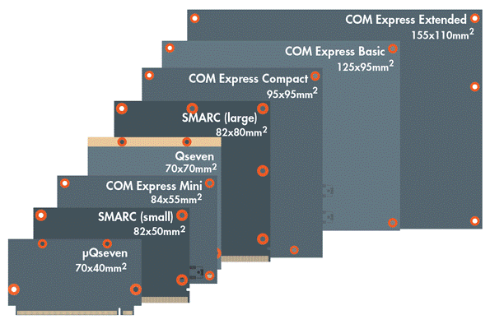
Процессорные модули COM Express типы
В спецификации представлены ComExpress в 4-х размерах: мини, компактный, базовый, расширенный.
Основное отличие – габариты и производительность.
Платы для них имеют несколько общих монтажных отверстий, что позволяет на одной платформе размещать несколько модулей разных размеров.

Slide 4
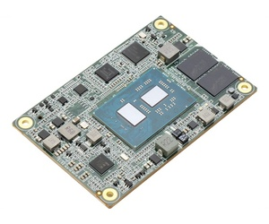
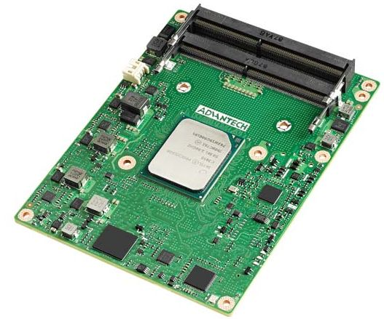
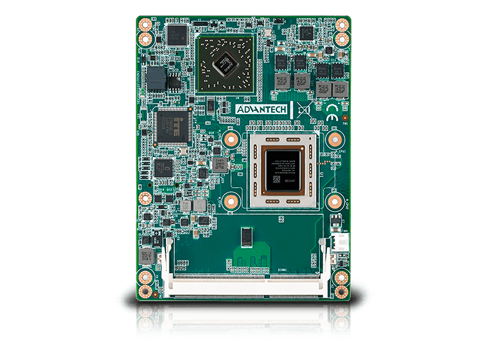
Больше мощности, больше возможностей
СРС1302 предоставляет разработчикам высокую производительность Core i7 и самый современный набор функциональных возможностей: PCIe x16, 7×PCIe x1, eDP/LVDS, VGA, 4×SATA III, 8×USB 2.0, 4×USB 3.0, 1×GbEthernet. СРС1302 поставляется с предустановленной теплораспределительной пластиной. Диапазон рабочих температур –40...+85°С. Уже разработана компактная плата-носитель с поддержкой модулей расширения стандарта StackPC, совместимая с корпусом компьютера МК300.

Slide 5
Спасибо за внимание

